Slide 1
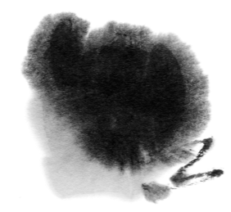
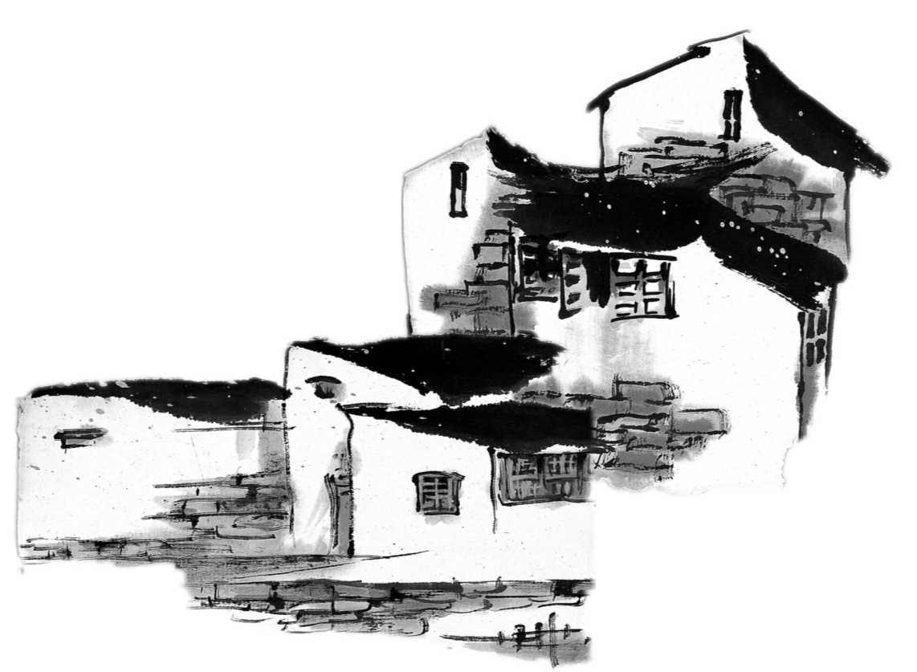
创新教学设计评选活动
从《秋菊打官司》看中国乡土本色
东莞市东莞中学
语文科组
林子丹

Slide 2
目录
1
教学目标
4
教学媒体
2
教学内容
5
教学设计方案
3
教学方法
6
教学评价及反思

Slide 3
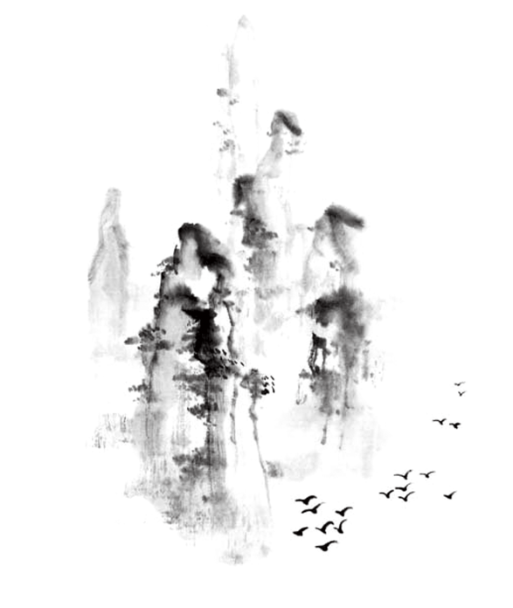
部编版普通高中语文教材以《普通高中课程方案（2017年版）》和《普通高中语文课程标准(2017年版)》为依据，围绕语文核心素养以及课程标准设置了若干任务群，要求教师整合学习情境、学习内容、学习方法和学习资源，精心设计学习任务，从而提升学生的语文核心素养。出于将学生引向深度阅读，重视读书方法的养成，扩大阅读面的要求，教材设置了整本书阅读与研讨这一学习任务群，要求学生在指定范围内选择阅读一部学术著作。部编版教材必修上册的阅读书目为费孝通先生的《乡土中国》。

Slide 4
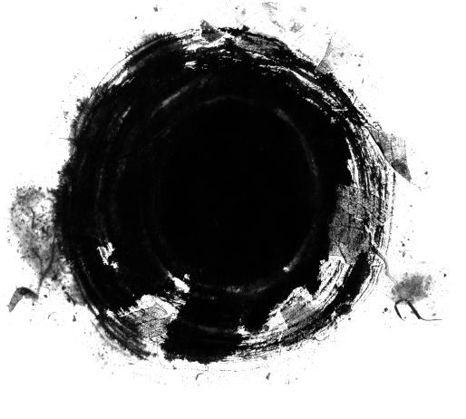
一
教学目标

Slide 5
通过“秋菊打官司”这一具体案例以及时事新闻，进一步理解《乡土中国》中的重要概念和观点，把握概念之间的联系和作者的论证思路。
1
2
加强对中国乡土文化的认识，引发对中国乡土社会和现实生活的思考。

Slide 6
二
教学内容

Slide 7
《乡土中国》是当代社会学家费孝通创作的社会学著作。根据教材规定，《乡土中国》的单元学习任务为：把握论著中的关键术语、重要观点和价值取向；分析整体框架，把握整本书知识体系；认识我们的祖国，加强对中国传统文化的学习、认识和思考，增强底蕴，拓展视野。
教学内容包括乡土社会人文环境、传统社会结构、权力分配、道德体系、法礼、血缘地缘等各方面，内容宏大复杂。

Slide 8
三
教学方法

Slide 9
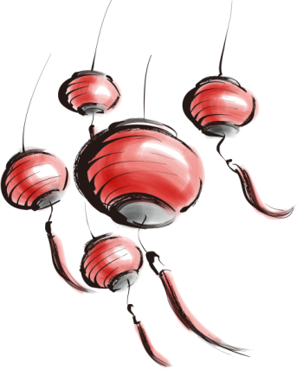
案例分析法
探究法
讲授法

Slide 10
四
教学媒体

Slide 11
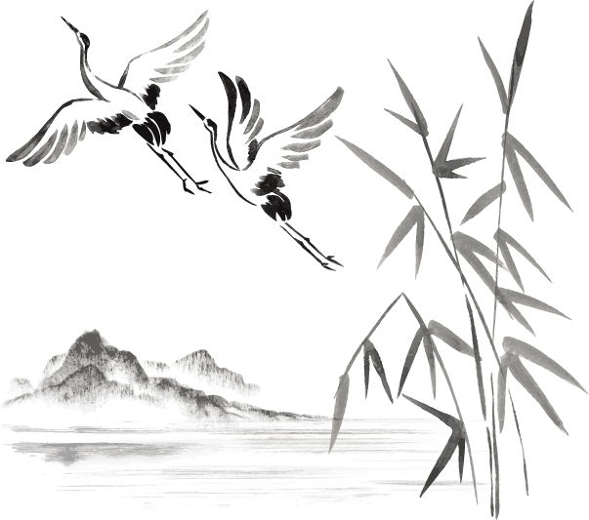
一
纸质材料：《乡土中国》原著
二
多媒体：电影《秋菊打官司》

Slide 12
五
教学设计方案

Slide 13
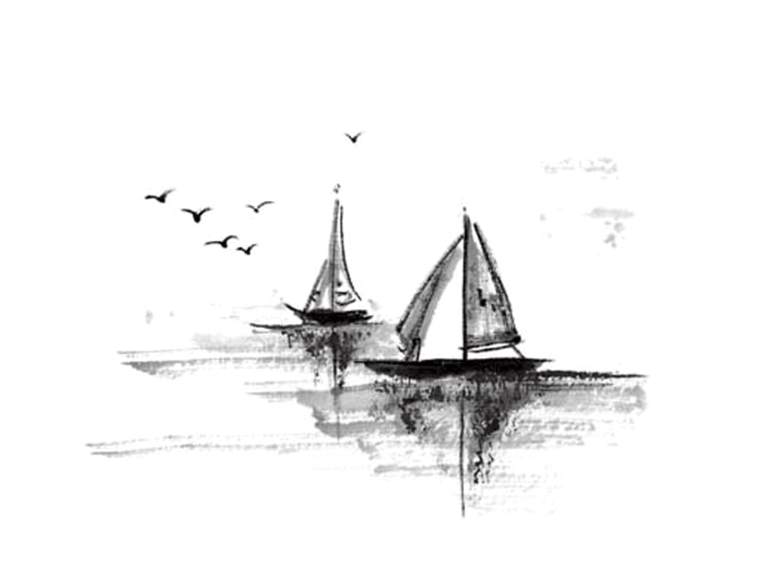
由于《乡土中国》内容庞杂，笔者对整本书阅读教学的处理主要分为两个部分：一是长达一学期的学生自读，在学生自读过程中，通过布置读书笔记、章节概述等落实阅读任务，理解书中“差序格局”“男女有别”“礼治”等重要概念。二是一到两课时的教师案例分析教学，将书中的各个关键术语、重要观点等理论应用到分析中。学生自读是教师最后进行课堂教学的落脚点和重要基础。
本教学设计为案例分析教学这一阶段。笔者先给学生
观看了电影《秋菊打官司》，将其中的故事作为分析案例
进行课堂教学设计。具体设计如下：

Slide 14
1. 提出案例：请学生简单概括故事情节。
【剧情梗概】秋菊的丈夫万庆来与村长王善堂因为盖辣子楼发生争执，庆来被村长踢中下体。秋菊怀着身孕去找村长说理，村长不以为意，不肯认错。秋菊不服，要讨个说法，前往乡里公安局上访。乡里的李公安与村民们都有交情，决定以调解矛盾并赔偿二百元结束。村长口头答应赔偿秋菊家的经济损失，心里则认为不应该赔钱，将钱甩在地上让秋菊捡。受辱的秋菊没有捡钱，而是踏上了漫漫的路途到县公安局去上访，县里公安局复议，维持原判。秋菊还是不服，来到市里。旅店老板是个好心人，见秋菊千里迢迢上访不易，又有孕在身，便告诉她市公安局长的地址。市里的复议书仍然维持原判，只是要求多加五十元钱赔偿金。复议书被直接交到村长手里，村长仍然不以为意。庆来从村长那里拿了钱，没想到倔强的秋菊又把钱还给了村长，重新去了市里。市公安局长建议她走法律程序，并推荐给她一个律师帮忙起诉。而法院判决市公安局处理得当，维持原案裁决复议。秋菊不服，决心继续向市中级法院上诉。过年时，秋菊难产了，然而村里人都去相邻的王庄看戏了，庆来只好去求村长去请人回来抬秋菊去医院。孩子顺利出生了，秋菊一家都感谢村长鼎力相助。然而在孩子满月之时，庆来拍片的结果显示村长踢的那一脚造成轻伤。于是中级法院判决拘留村长十五天，这让只想得到一句道歉的秋菊十分意外和茫然。

Slide 15
2.分析秋菊一家与村长的冲突发生的最根本的原因。
（1）联系《家族》《血缘与地缘》，分析为何村长踢伤庆来。
拓展讨论：重男轻女的表现（如潮汕农村生男生女庆祝方式不同）、根源（劳动力问题以及宗教、文化的影响：香火延续、家族绵延的需要）
（2）村长踢伤庆来下体，秋菊认为这是“要命的事”“要命的地方”，因此坚持告状要个说法。联系《男女有别》，男女生理上的分化是为了生育，生育又规定了男女的结合。男女之间的结合是为了共同完成生育事业。
拓展讨论：男同性恋骗婚的根本原因、由郑爽代孕事件看为什么在中国代孕不能合法化

Slide 16
3.分析这场冲突中双方的是非对错。
联系《无讼》《礼治秩序》，分析“理”与“礼”、”“法治”与“礼治”的区别。法理社会讲求的是“合法还是违法”，保障人的合法权利，而礼俗社会讲究的是“是非”，追求“合乎情理”。
思考：秋菊一直想要个说法，为什么最后村长王善堂被抓走了她又说这不是她想要的？司法制度在乡村推行的阻碍是什么？
学生讨论后教师明确：联系《无讼》，法律要走向熟人社会还有一段很长的曲折的路要走。它需要打破的是人际关系的铜墙铁壁。熟人社会可能不讲理，可是到了危急关头，却可以情浓于血；法律能给个说法，却法不容情，无情的裁决可能让真情消融。

Slide 17
4.分析王善堂始终不愿意给秋菊一个说法的原因。
联系《名实的分离》，王善堂认为给秋菊道歉是丢面子的表现。面子就是表面的无违。在熟人社会中，处理问题多依靠人与人之间的信任关系、领导魅力、个人的信誉度、宗亲网络等。“面子”不仅是熟人社会里的话语权，也是熟人社会里解决问题的通行证。一旦丢了面子，不仅意味着在这个熟人圈子里寸步难行，还可能成为大家茶余饭后的“谈资”。
拓展讨论：家丑不能外扬
5.总结并布置作业

Slide 18
六
教学评价及反思

Slide 19
谢谢大家！

